Slide 1
«Основная общеобразовательная программа дошкольного образования РЦ «Филиппок»

Slide 2
Актуальность:
Основным направлением для разработки программы для детей дошкольного возраста послужил интегрированный подход к организации образовательной деятельности при совмещении традиционных подходов обучения, воспитания и развития детей и Монтессори – метода, основанного на концепции саморазвития личности ребенка в специально организованной образовательтной среде.
Основная общеобразовательная программа дошкольного образования (далее Программа) разработана педагогическим коллективом РЦ «Филиппок» г. Томска.
Программа разработана в соответствии ФГОС ДО и Примерной основной образовательной программой дошкольного образования.
Программа определяет содержание и организацию образовательной деятельности, обеспечивающей развитие личности детей дошкольного возраста.
Программа задает целостность и согласованность различных составляющих работы детского сада, является важным инструментом для обеспечения качественного дошкольного образования и реализации принципов и задач, обозначенных в Федеральном государственном образовательном стандарте дошкольного образования (ФГОС ДО).

Slide 3
Содержание программы:
Программа состоит из основной части, которая включает все направления развития (социально-коммуникативное, физическое, познавательное, речевое, художественно-эстетическое) и части, формируемой участниками образовательного процесса.
В части Программы, формируемой участниками образовательного процесса самостоятельно, РЦ «Филиппок» выбирает направление деятельности, исходя из принципов дошкольного детства, принципов организации подготовленной среды в Монтессори практике и заказом родителей. Приоритетными направлениями работы детского сада являются социально-коммуникативное, познавательное и художественно-эстетическое развитие. Они реализуются в логике средового и деятельностного подходов: специалист, приходя в предметно-пространственную среду группы, включается в эмоциональную атмосферу, сложившуюся в группе, в содержательный контекст группы в целом или подгрупп, или персональный проект малыша и использует приемы включения каждого ребёнка в активную деятельность.
Парциальные программы:
-парциальная программа по музыкальному развитию «Музыкальные игры» (1.6-3 лет)
-парциальная программа по развитию речи «Весёлый язычок» (1.6-3 лет)
-парциальная программа по тихим играм «Тихие игры» (1.6-3 лет)
-парциальная программа по экологии «Мир вокруг меня» (3-7 лет)

Slide 4
Содержание программы:
Целевой раздел программы определяет её цель и задачи, принципы и подходы к формированию программы, планируемые результаты её освоения в виде целевых ориентиров.
Содержательный раздел программы включает описание образовательной деятельности, в котором подробно описывается построение образовательного процесса детского сада по системе Монтессори и дается характеристика направлений развития детей в разновозрастных группах, приводится содержание образовательных сред и методы адаптации к ним детей, выделены главные и косвенные, общие и специальные цели и задачи, показано содержание самостоятельной совместной и индивидуальной образовательной деятельности детей. Также здесь представлена система мониторинга развития детей в условиях детского сада по системе Монтессори. Основными способами мониторинга являются дневники включенного педагогического наблюдения, портфолио детских работ и карты образовательных достижений детей.
Организационный раздел программы описывает систему условий реализации образовательной деятельности, необходимых достижений, необходимых для достижения целей программы, планируемых результатов её освоения в виде целевых ориентиров, а также особенности организации образовательной деятельности, а именно описание:
-психолого-педагогических, кадровых, материально-технических и финансовых условий;
-особенности организации развивающей предметно-пространственной среды:
-особенностей образовательной деятельности;
-способов и направлений поддержки детской инициативы;
-особенностей взаимодействия педагогического коллектива с семьями воспитанников;
-особенностей разработки режима дня и формирования дня с учётом особенностей детей в разновозрастной группе.

Slide 5
Структура программы:
ВВЕДЕНИЕ
1.ЦЕЛЕВОЙ РАЗДЕЛ
1.1.Пояснительная записка
1.1.1. Цели и задачи Программы 1.2.Особенности Программы 1.3. Основные принципы и подходы к формированию Программы 1.4. Планируемые результаты. 1.5. Развивающее оценивание качества образовательной деятельности по Программе
2.СОДЕРЖАТЕЛЬНЫЙ РАЗДЕЛ 2.1Общие положения. 2.1.1.Описание образовательной деятельности в соответствии с направлениями развития ребенка, представленными в пяти образовательных областях 2.1.2Ранний возраст (1-3 года) 2.2Дошкольный возраст (3-7 лет 2.2.1Социально-коммуникативное развитие 2.2.2Познавательное развитие 2.2.3Речевое развитие 2.2.4Художественно-эстетическое развитие 2.2.5Физическое развитие 2.4.Формы работы в разновозрастной группе 2.5.Адаптация детей 2.6.Способы и направления поддержки детской инициативы 2.6.Взаимодействие педагогического коллектива с семьями дошкольников 3. ОРГАНИЗАЦИОННЫЙ РАЗДЕЛ 3.1Психолого-педагогические условия, обеспечивающие развитие ребенка 3.2Организация развивающей предметно-пространственной среды 3.2.1 Подготовленная среда от 1.6-3 лет 3.2.2 Подготовленная среда от 3-7 лет 3.3Кадровые условия реализации Программы 3.4Материально-техническое обеспечение Программы 3.5Планирование образовательной деятельности 3.6Режим дня и распорядок 3.7 Особенности традиционных праздников, мероприятий, образовательных событий 3.7.1 Организация и проведение Дня рождения детей в РЦ «Филиппок 3.8Перспективы работы по совершенствованию и развитию содержания Программы 3.9Перечень нормативных и нормативно-методических документов Глоссарий Перечень литературных источников

Slide 6
Расписание занятий
Дни недели | Возраст (1.6-3) | Возраст (3-7)
Понедельник | Музыкальная деятельность Окружающий мир Свободная работа с Монтессори материалами Лепка | Музыкальная деятельность Окружающий мир Свободная работа с Монтессори материалами Физическая культура Лепка
Вторник | ФЭМП Свободная работа с Монтессори материалами Физическая культура | ФЭМП Свободная работа с Монтессори материалами Окружающий мир
Среда | Музыкальная деятельность Свободная работа с Монтессори материалами Рисование Физическая культура | Музыкальная деятельность Развитие речи Свободная работа с Монтессори материалами Аппликация
Четверг | Сенсорика Свободная работа с Монтессори материалами Равитие речи | Свободная работа с Монтессори материалами Физическая культура
Пятница | Свободная работа с Монтессори материалами Физическая культура | Сенсорика Свободная работа с Монтессори материалами Физическая культура Рисование

Slide 7
Основные виды деятельности детей раннего и дошкольного возраста в РЦ «Филиппок».
№ | Виды деятельности детей | режим | Педагогическое планирование
1. | Сработа Свободная работа детей в специально-подготовленной развивающей среде (исследовательская деятельность детей/ индивидуальная или в малой группе) | ежедневно | не планируется
2. | «Круг» (хотьба по линии, «урок тишины» коллективное упражнение/ игра) | ежедневно, не более 15-20 мин. | планируется
3. | музыкальные, пальчиковые, подвижные, тихие игры, физические упражнения | ежедневно, не более 30 мин – 40 мин. | планируется
 | Организованная развивающая деятельность ( ФЭМП, развитие речи, сенсорика, экология, изобразительная деятельность) | ежедневно в первой и во второй половине дня, продолжительностью не более 30 мин. | планируется
4. | Участие в праздничных событиях и традиционных проектах. | ежемесячно/ с участием родителей. | планируется

Slide 8
Основные виды деятельности детей:
*Общеразвивающие
(музыкальные игры, пальчиковые игры, тихие игры, подвижные игры) *Организованная развивающая деятельность
(сенсорика, окружающий мир, ФЭМП, развитие речи, изодеятельность)
*Свободная работа детей с Монтессори материалами

Slide 9
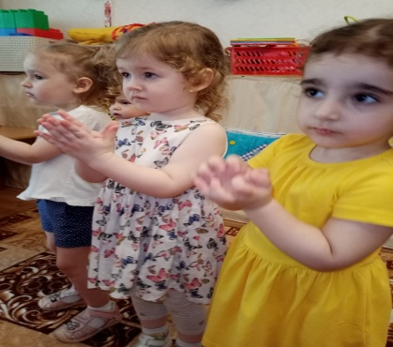
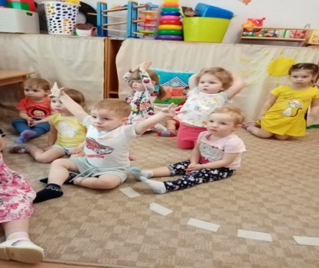
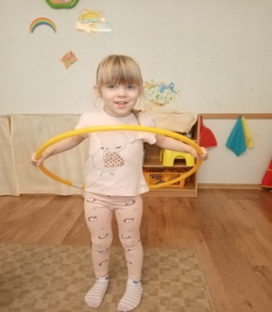
Общеобразовательные занятия:
Общеобразовательные занятия представляют для ребенка большое значение. Они подготавливают ребенка, в первую очередь, к дальнейшему знакомству с окружающим миром, а также способствуют подготовке к более детальному изучению следующего раздела, основанного на предметных областях. Такого вида занятия формируют в ребенке первичное знакомство с новыми понятиями, развивают умения выполнять физические упражнения и подвижные игры, акцентируют внимание на музыкальных и пальчиковых играх, а также учат ребенка слушать и слышать тишину.
*Музыкальные игры и танцы *Тихие игры *Пальчиковые игры *Физическая культура и подвижные игры

Slide 10
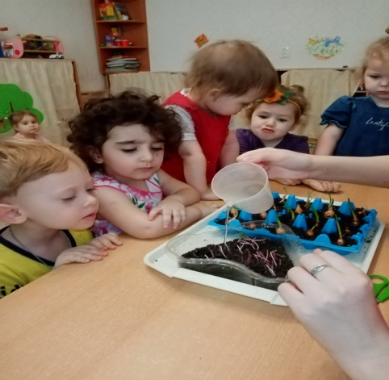
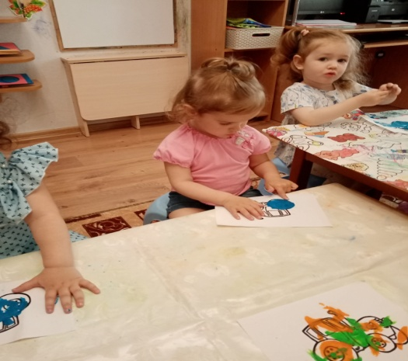
Организованная образовательная деятельность:
К организованной образовательной деятельности мы относим занятия, которые проводятся по предметным направлениям: математика (ФЭМП), сенсорика, экология, развитие речи, изодеятельность. Эти занятия помогают детям косвенно подготовиться к школе, расширить свой кругозор и более детально познакомиться с основными понятиями и окружающим миром в целом.

Slide 11
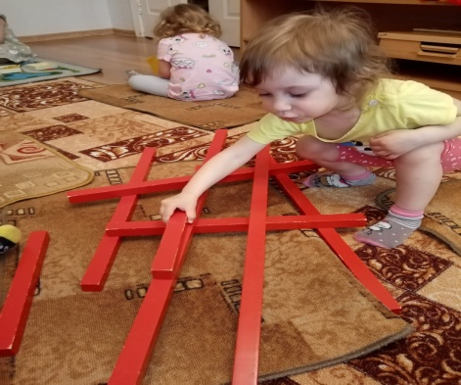
Свободная работа детей с Монтессори материалами:
Педагогика Монтессори, также известная как система Монтессори — система воспитания, предложенная в первой половине XX века. Методика Монтессори основана на индивидуальном подходе педагога к каждому ребёнку: малыш постоянно сам выбирает дидактический материал и продолжительность занятий, развиваясь в собственном ритме и направлении. Такая самостоятельная работа, без явного вмешательства педагога дает возможность полноценного развития ребенка. Работая, в рамках этой системы, педагогам необходимо узнать не только саму систему, но также и полностью проникнуться и окунуться в философский смысл технологии. В рамках данной системы меняется не только сам процесс формирования личности ребенка, но также и все остальное, а именно: формы и методы работы с родителями, оформление индивидуальной папки достижений ребенка, организация и проведение Дня рождения ребенка.

Slide 12
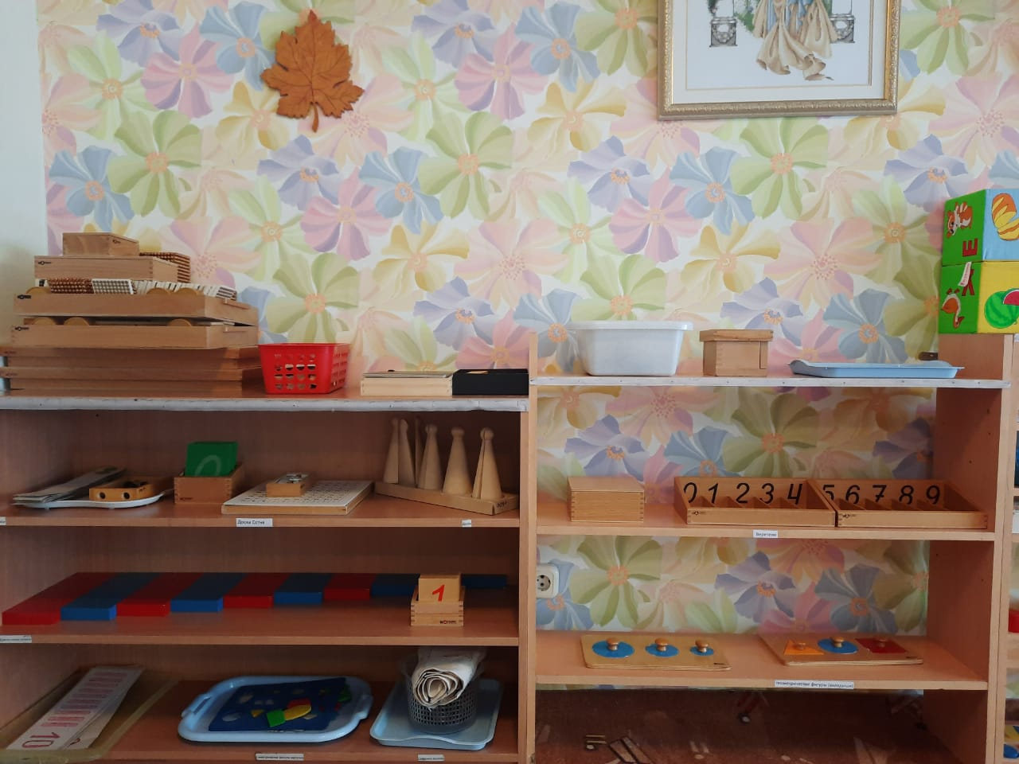
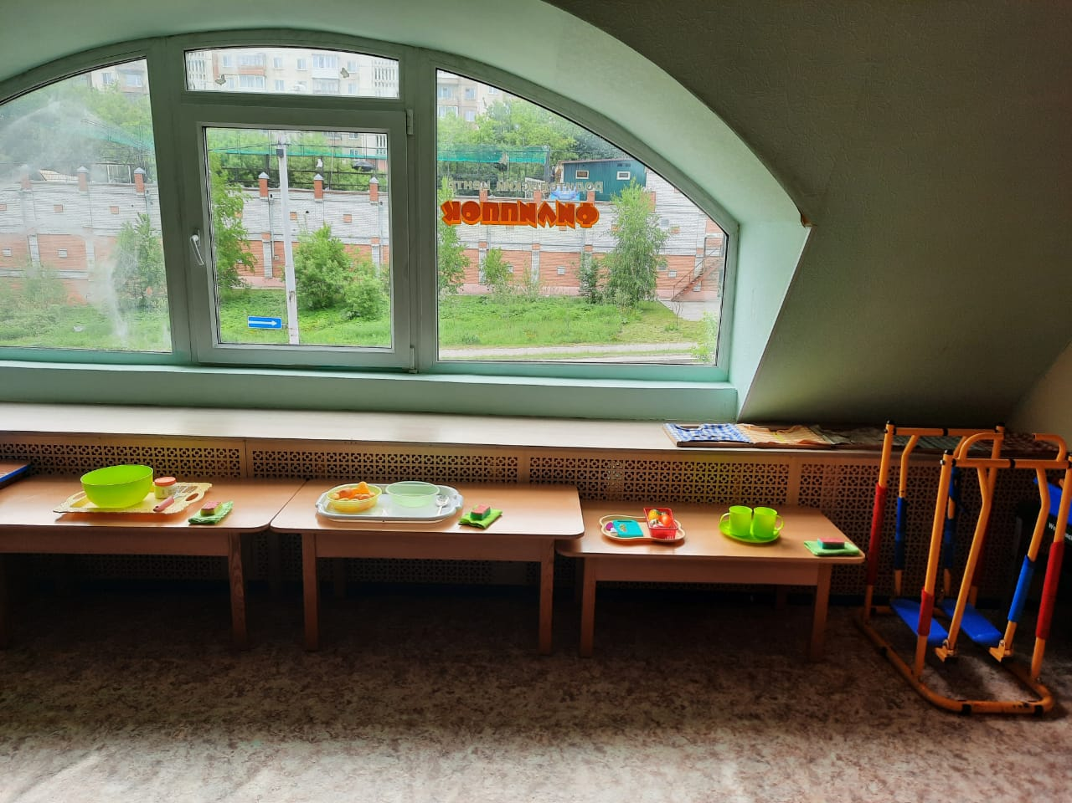
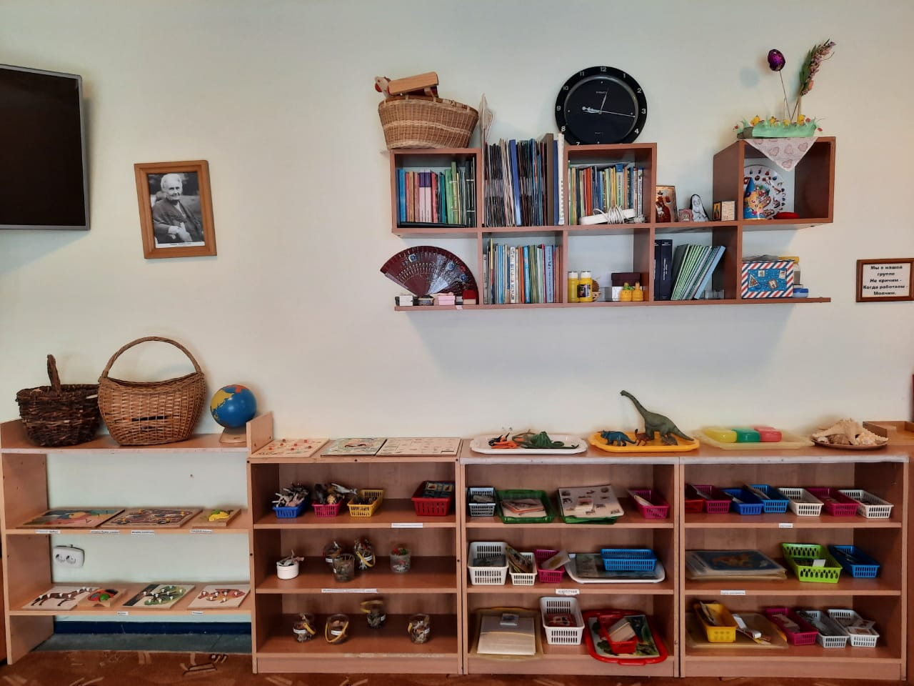
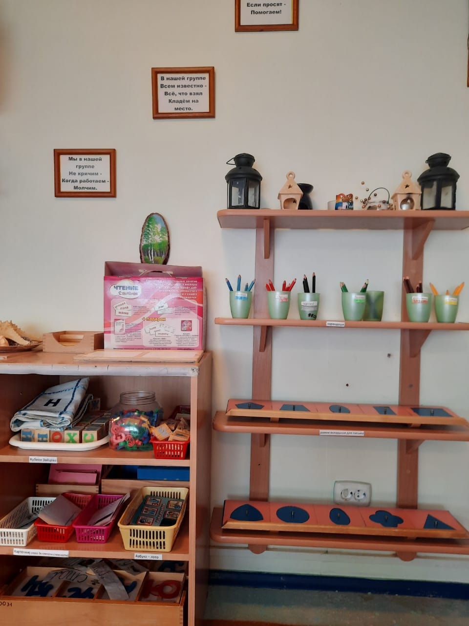
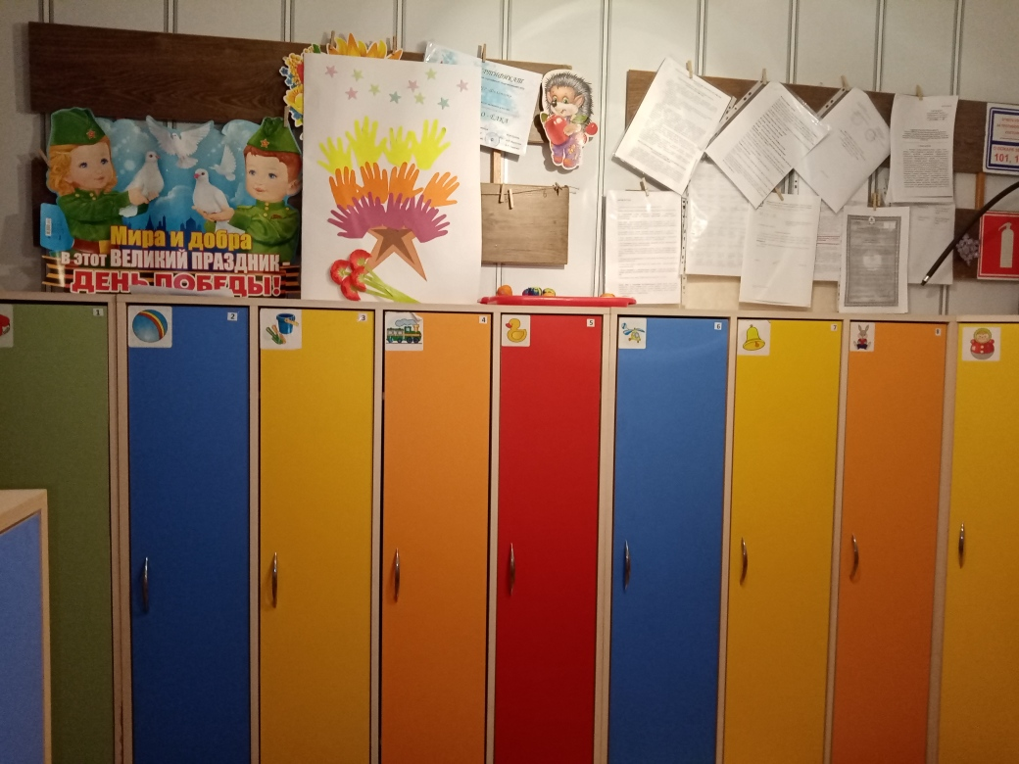
Материальная среда:

Slide 13
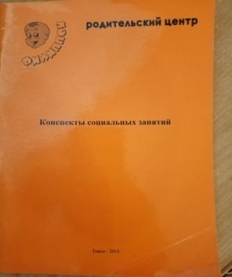
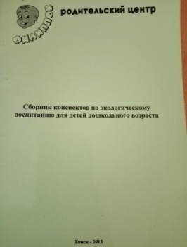
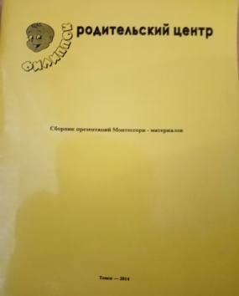
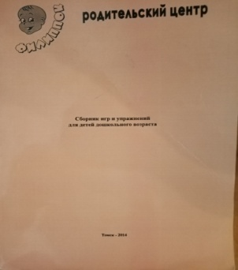
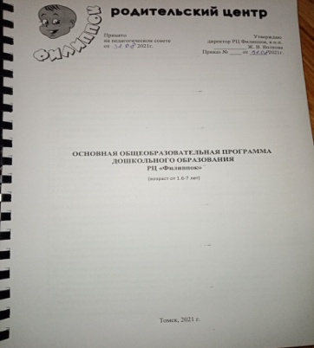
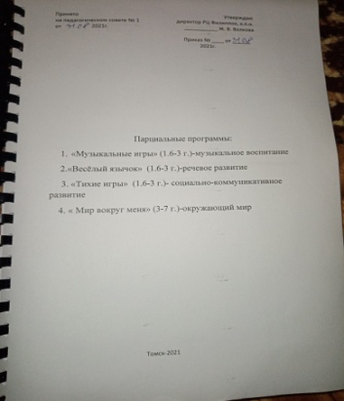
Методическое обеспечение:
Методички,
конспекты занятий
Основная общеобразовательная
программа (2014 г.), (2021г.)
Парциальные программы, программы доп. образования
Корпоративная
программа
обучения сотрудников

Slide 14
Кадровое обеспечение:
Все педагоги РЦ « Филиппок» проходят обучение в корпоративной программе, после обучения сдают экзамен.

Slide 15
Результативность: У каждого ребёнка в РЦ «Филиппок» есть своё портфолио. Портфолио включает в себя: анкеты, листы обсуждения с родителями, фото детей в разных видах деятельности, различные карты развития и тесты, которые заполняют педагоги, поделки детей, психолого-педагогические характеристики.

Slide 16
Работа с родителями:
Залогом успешного достижения целей Программы – благополучия ребенка, и решения всех задач, связанных с его естественным развитием, раскрытием его природного потенциала и самореализации, является единство взглядов взрослых, которые призваны сопровождать самые важные годы в жизни человека.
Педагоги детского сада признают родителей как главных воспитателей и учителей для детей, оставляя для себя роль компетентных помощников семьи, обустраивающих жизнь детей в небольшой социальной группе, осуществить преемственность перехода ребенка из домашней среды в группу детского сада.
Формы работы (сотрудничества) с родителями:
1.Экскурсии
2.Ежедневные беседы
3.Консультации по адаптации
4.Итоговые консультации
5.Совместное проведение праздников и событий

Slide 17
